Slide 1


Slide 2
Courchevel est une station de sports d'hiver de la vallée de la Tarentaise située dans la commune de Courchevel (jusqu'en 2016, la commune de Saint-Bon-Tarentaise), dans le département de la Savoie en région Auvergne-Rhône-Alpes. Première station française aménagée en site vierge en 1946, elle fait partie du domaine skiable des Trois Vallées.

Slide 3
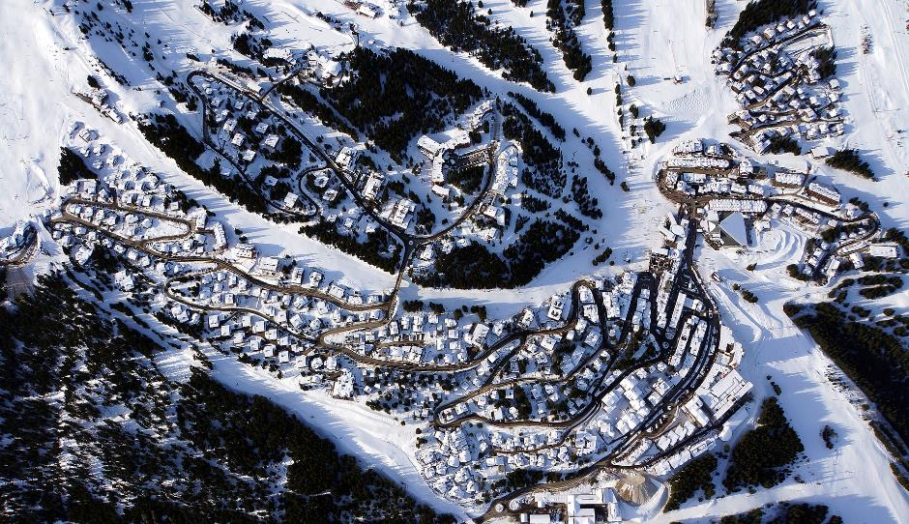
Lorient Vous Propose La Commune De Courchevel
Vue aérienne de la station-village Courchevel 1850

Slide 4
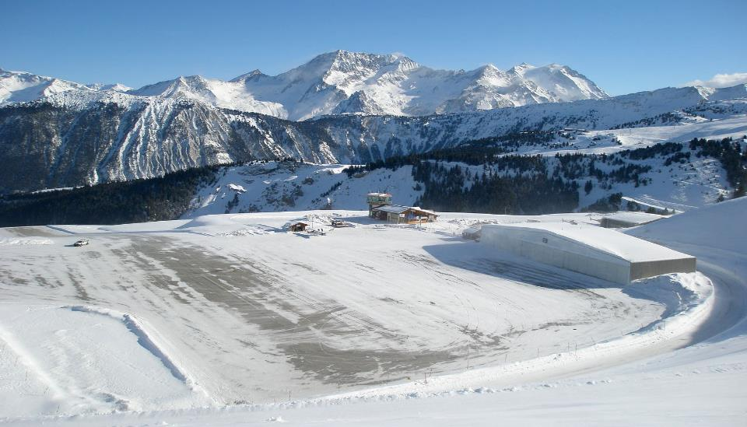
Vue de la piste unique de l'altiport de Courchevel.

Slide 5
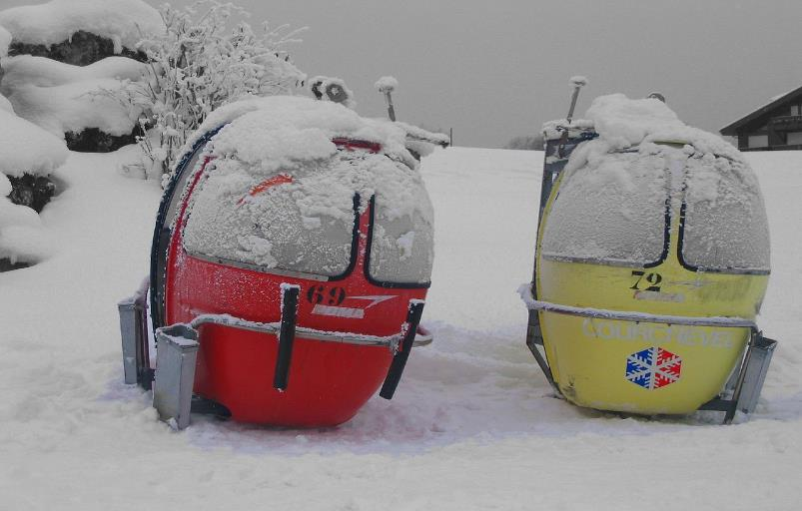
Cabines SP4 de Courchevel dites « les œufs ». Installées dans les années 1970, les dernières sont définitivement déposées en 2014.

Slide 6
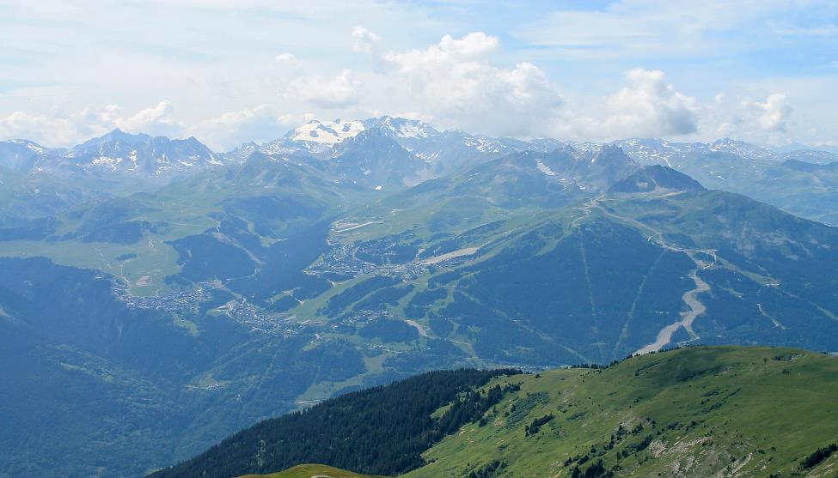
Vue de Courchevel, depuis le mont Jovet. Sur la droite, la piste L'Éclipse, qui sera utilisée pour les Mondiaux 2023

Slide 7
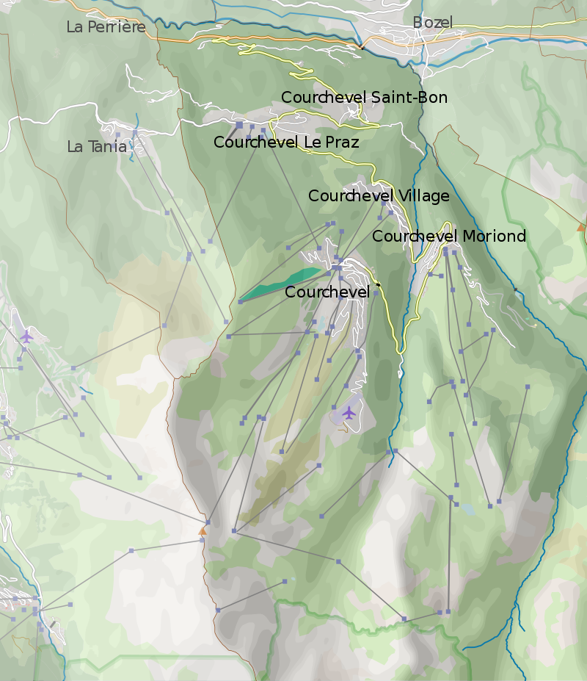
L'emplacement des villages et de l'altiport sur le territoire communal de Saint-Bon-Tarentaise. La bande en vert foncé parmi les téléphériques est la réserve naturelle nationale du plan de Tuéda

Slide 8
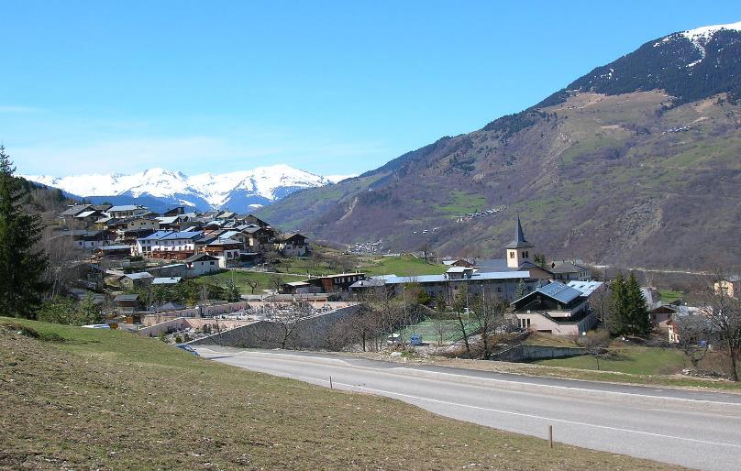
Vue du village de Saint-Bon-Tarentaise, chef-lieu de la commune.

Slide 9
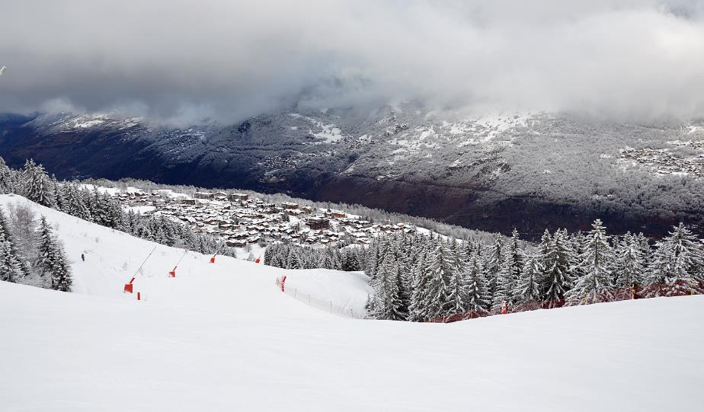
Vue du village du Praz.

Slide 10
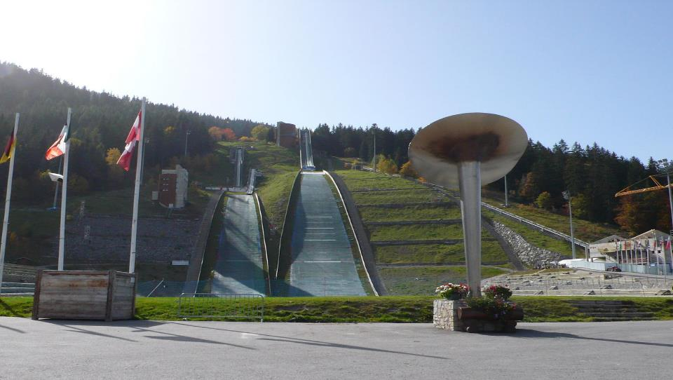
Vue des tremplins olympiques du Praz.

Slide 11
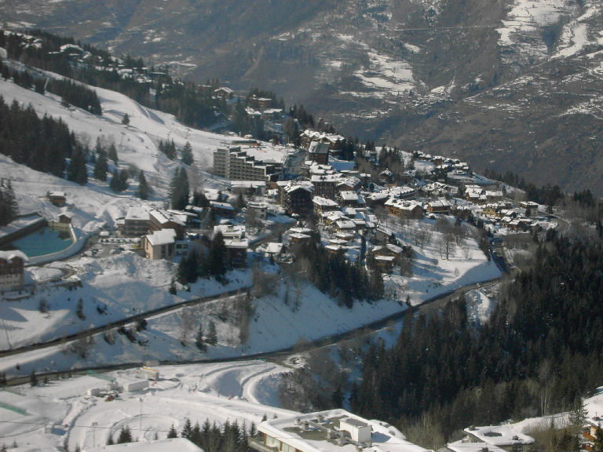
Courchevel 1550.

Slide 12
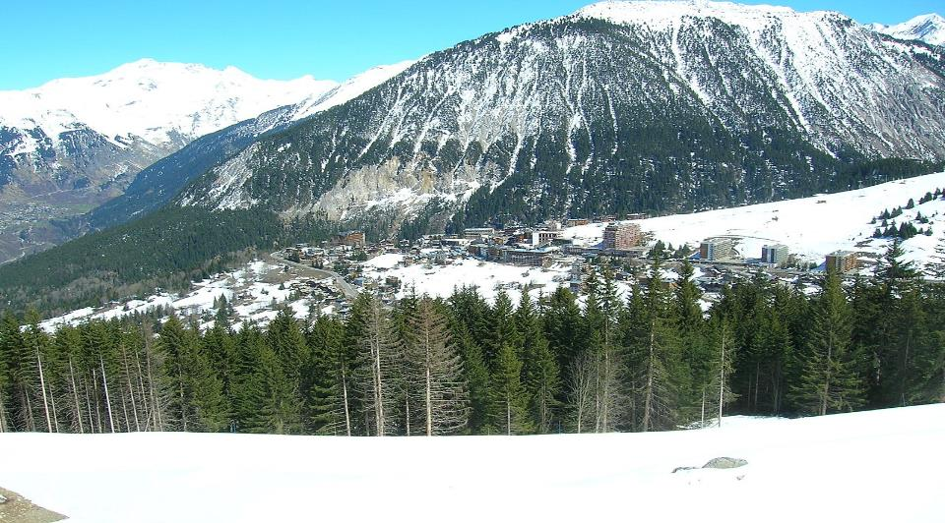
Courchevel 1650 ou Moriond.

Slide 13
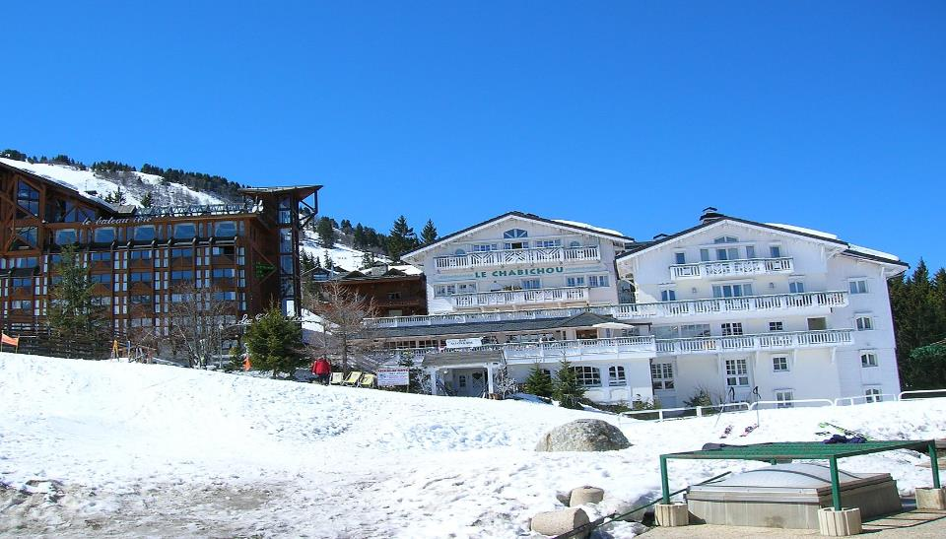
Chalets en hiver.

Slide 14
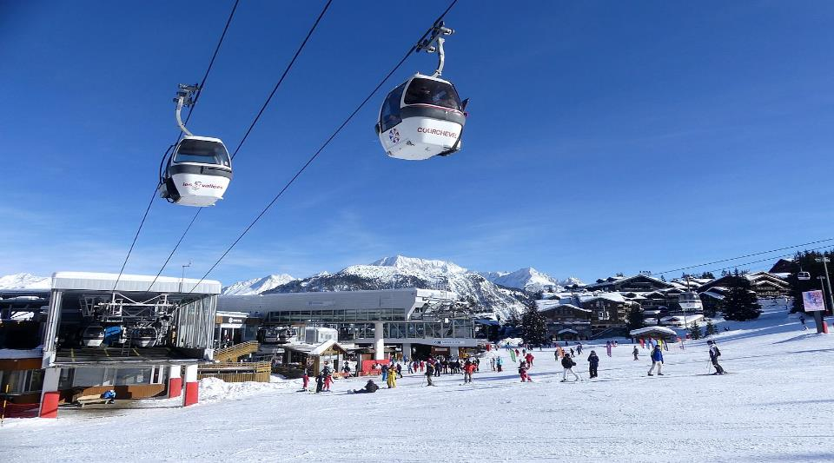
Départ des pistes du domaine de Courchevel 1850.

Slide 15
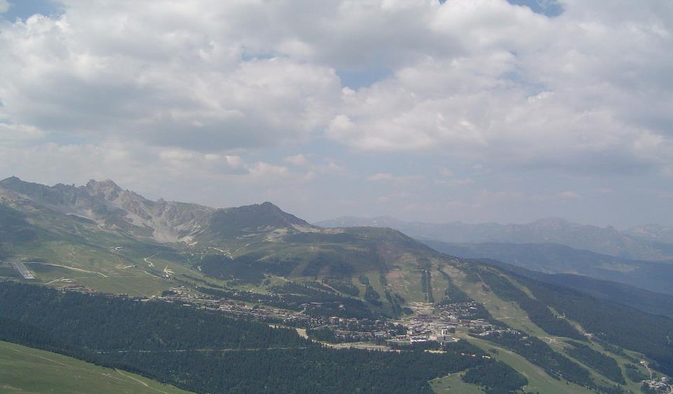
Vue arienne de la station en été.

Slide 16
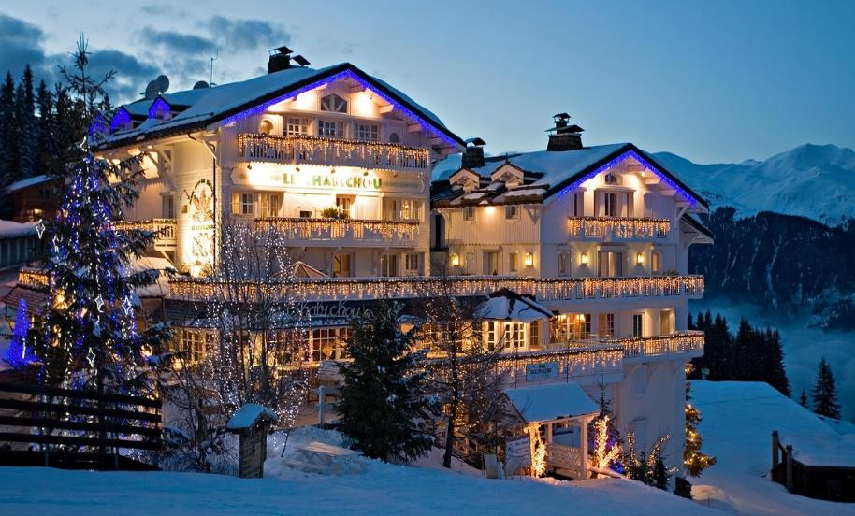
Façade de l'hôtel Le Chabichou illuminée sous la neige.

Slide 17
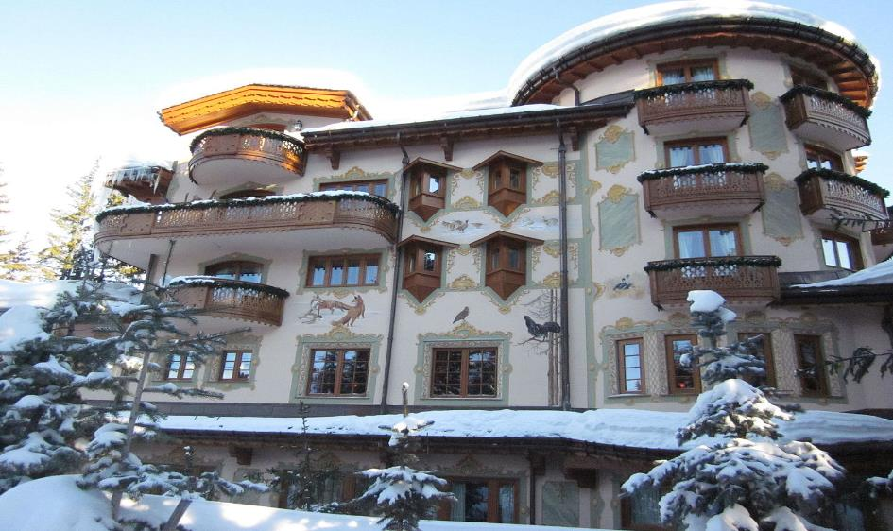
Façade de l'hôtel Les Airelles, l'un des trois palaces de la station

Slide 18
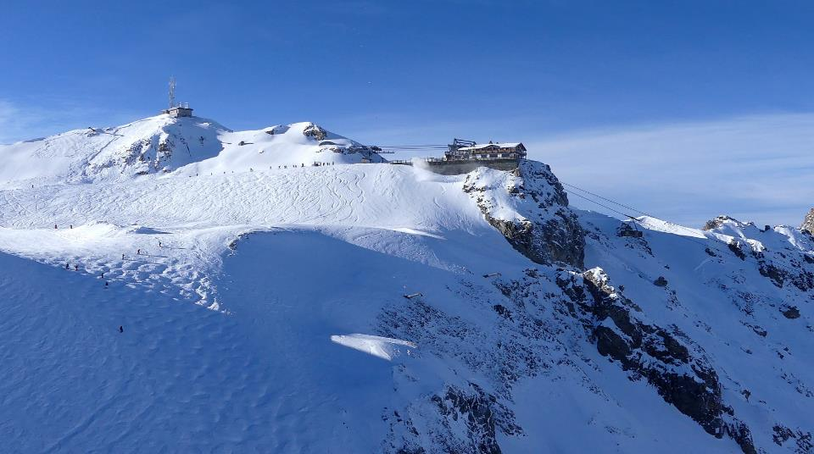
Arrivée d'une remontée mécanique sur Saulire.

Slide 19
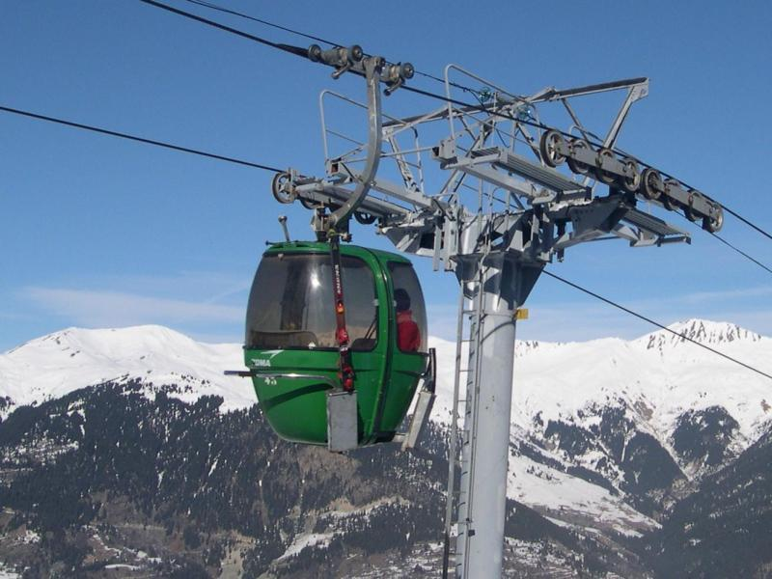
Cabine SP4 en activité en 2004.

Slide 20
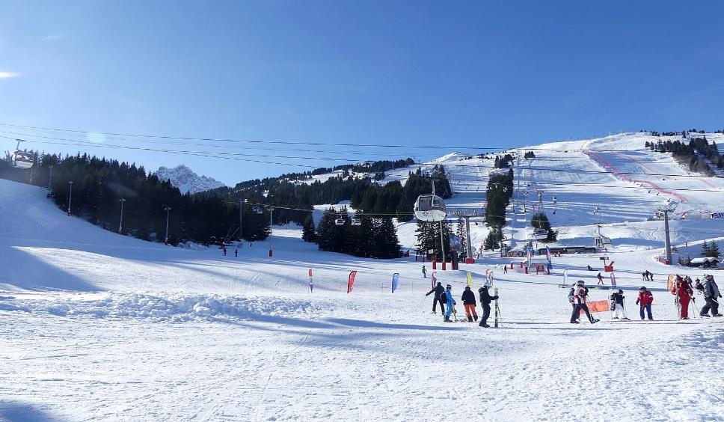
Vue du front de neige de Courchevel 1850.

Slide 21
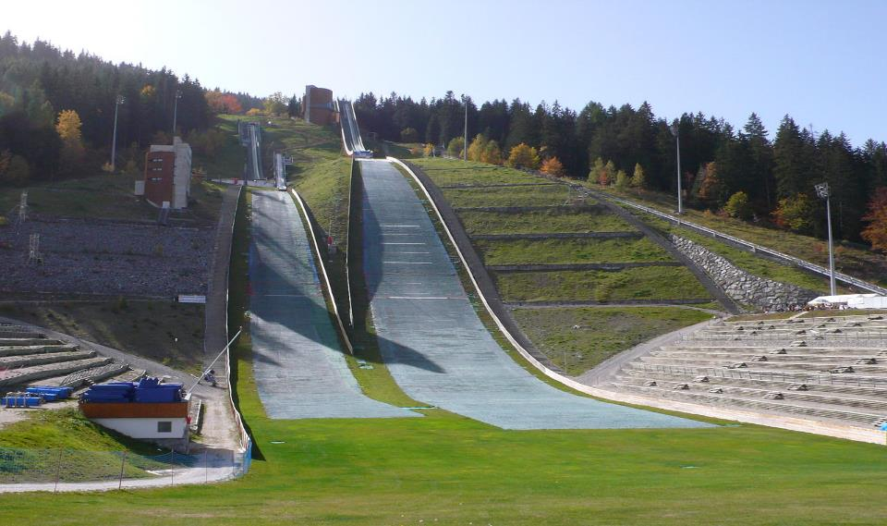
Vue du site des tremplins de saut à ski du Praz.

Slide 22
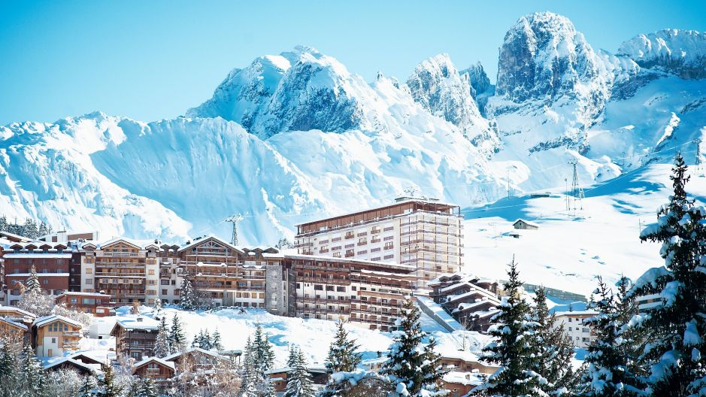

Slide 23
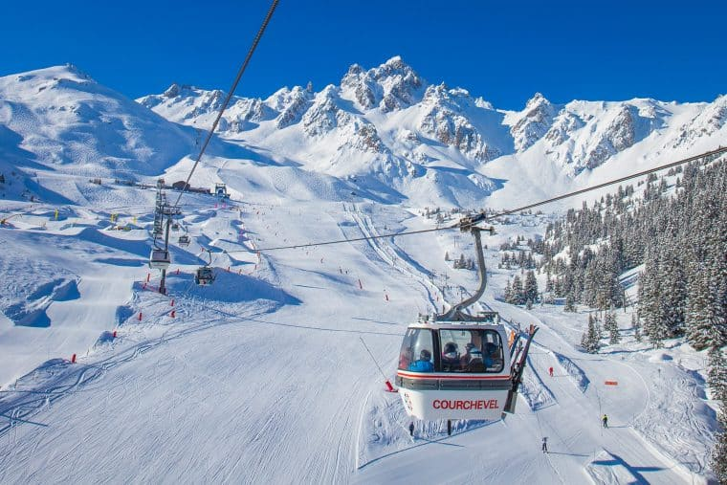
CET HIVER À COURCHEVEL

Slide 24
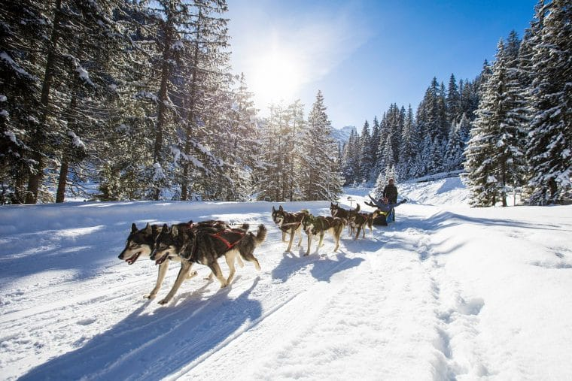
MENER UN ATTELAGE DE CHIENS DE TRAINEAU

Slide 25
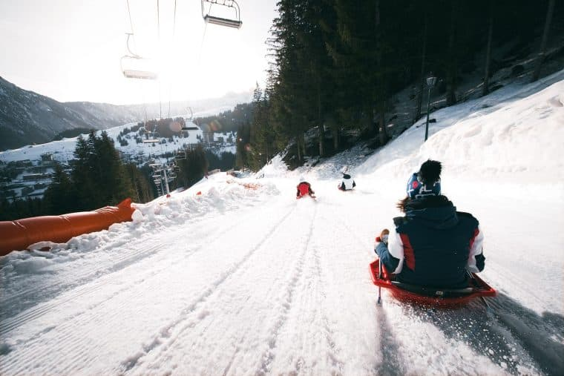
DÉVALER LES PISTES DE LUGE DE COURCHEVEL

Slide 26
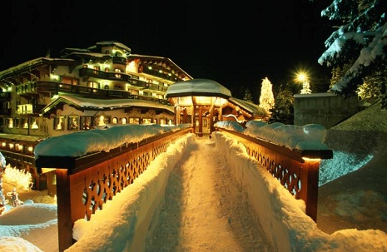
COURCHEVEL

Slide 27
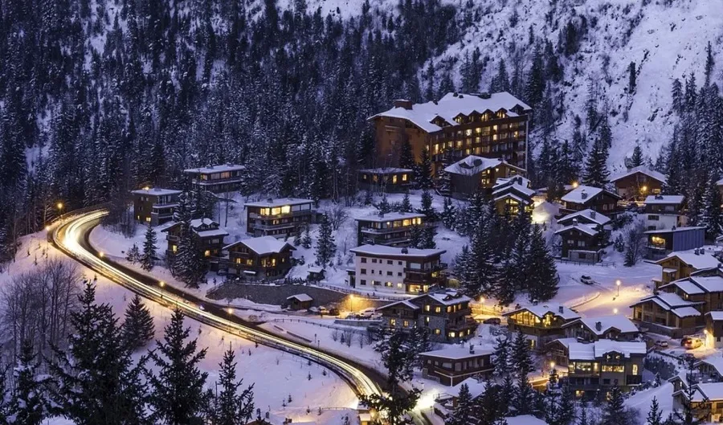
Courchevel, la station chic et charme des Alpes

Slide 28
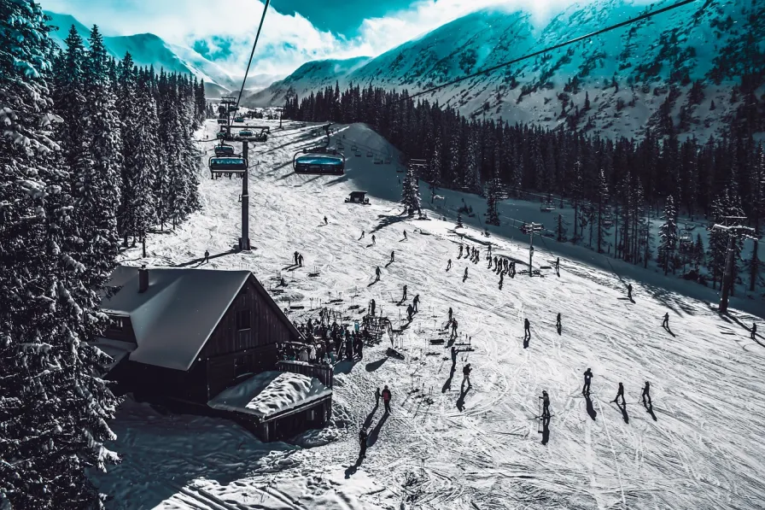
Le domaine skiable des Trois Vallées, dont Courchevel fait partie, est le plus grand au monde

Slide 29
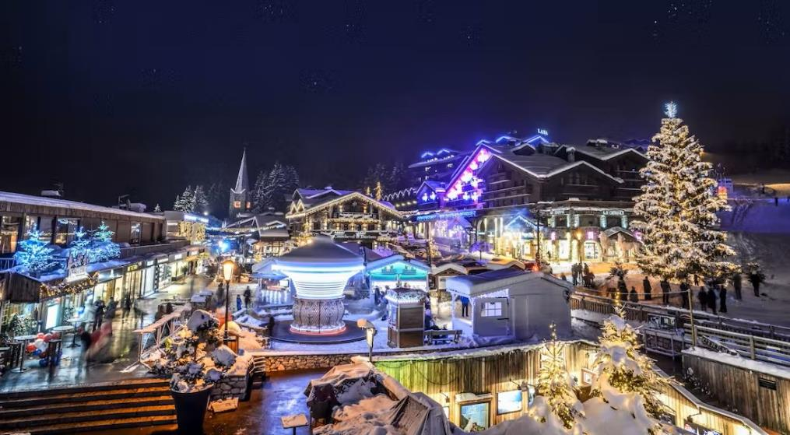
Courchevel

Slide 30
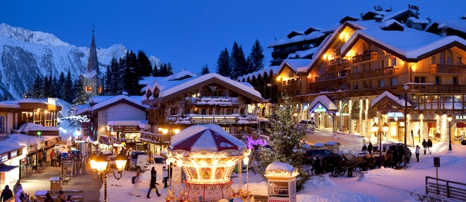
un Noël à Courchevel

Slide 31
Lorient Vous A Proposer La Commune De Courchevel
Les Images Et Le Son Du Net
Lorient

